Slide 1
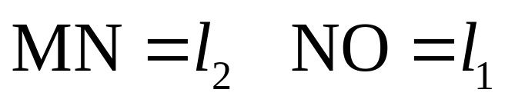


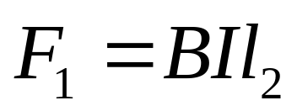
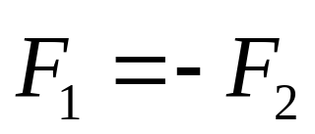



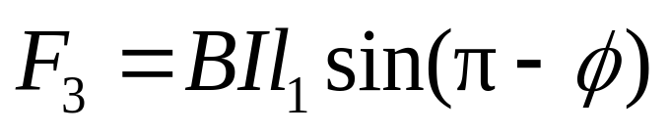


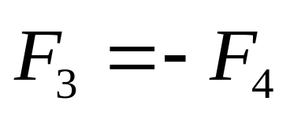
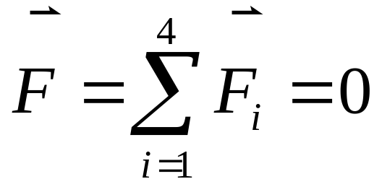



一、磁场作用于载流线圈的磁力矩
如图： 均匀磁场中有一矩形载流线圈MNOP
P
M
I
O
N
O,P
M,N

Slide 2

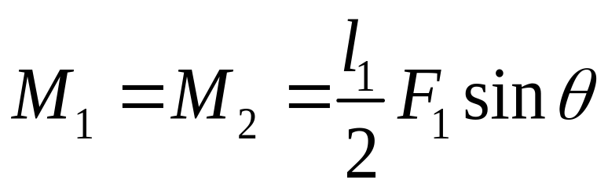
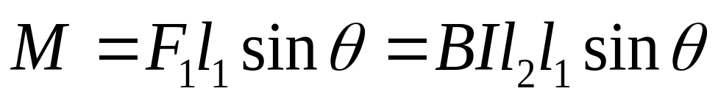
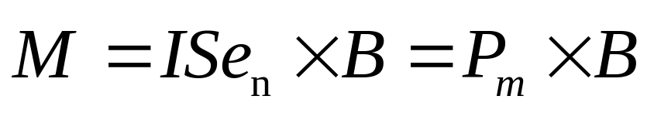
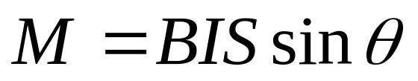
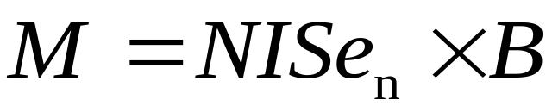
P
Q
O,P
I
O
Q,N
N
线圈有 N 匝时：

Slide 3







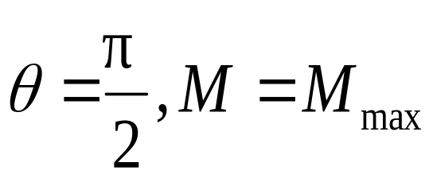
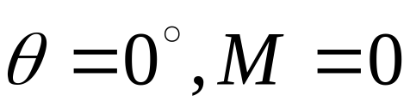
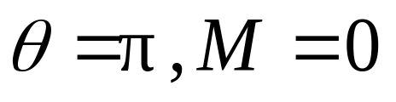
1） 方向与 相同
2）方向相反
3）方向垂直
稳定平衡
不稳定平衡
力矩最大
. . . . .
. . . . .
. . . . .
. . . . .
+ + + + + +
+ + + + + +
+ + + + + +
+ + + + + +
I
I
I
.
B
B
B

Slide 4
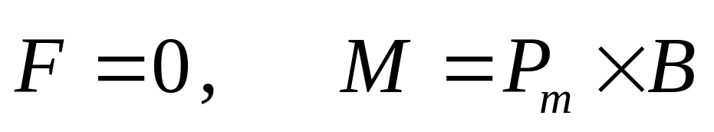
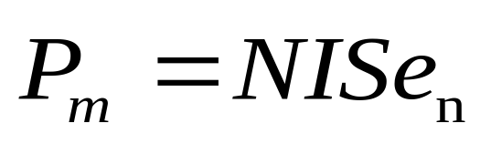
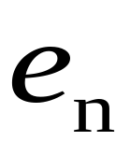

结论: 均匀磁场中，任意形状刚性闭合平面通电线圈所受的力和力矩为:
磁矩
与 成右螺旋

Slide 5
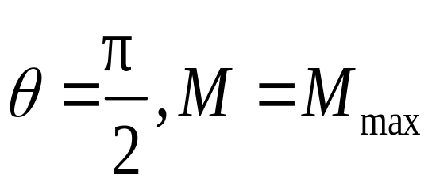
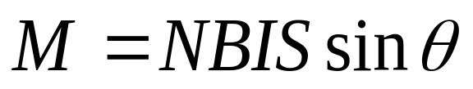

例1：边长为0.2m的正方形线圈，共有50 匝 ，通以电流2A ，把线圈放在磁感应强度为 0.05T的均匀磁场中，问在什么方位时，线圈所受的磁力矩最大？磁力矩等于多少？
解：
得
问：如果是任意形状载流线圈，结果如何？

Slide 6
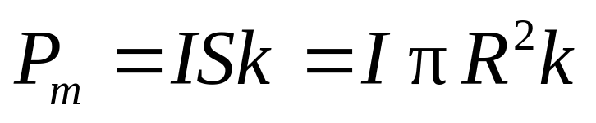

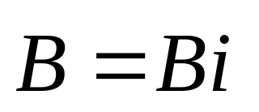
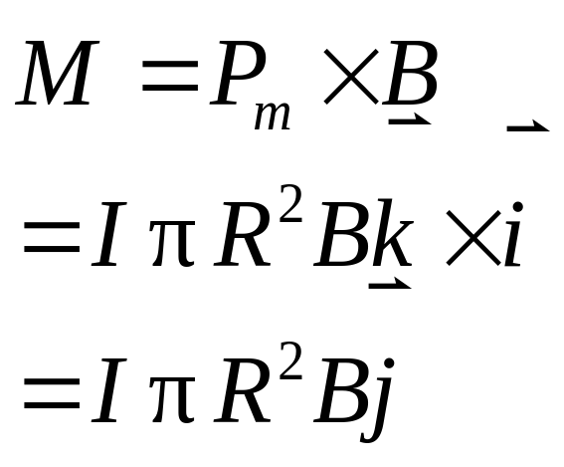


例2 : 半径为0.20m，电流为20A，可绕轴旋转的圆形载流线圈放在如图所示均匀磁场中 ，磁感应强度的大小为0.08T，方向沿 x 轴正向。线圈所受的磁力矩为多少？
I
R
o

